Slide 1
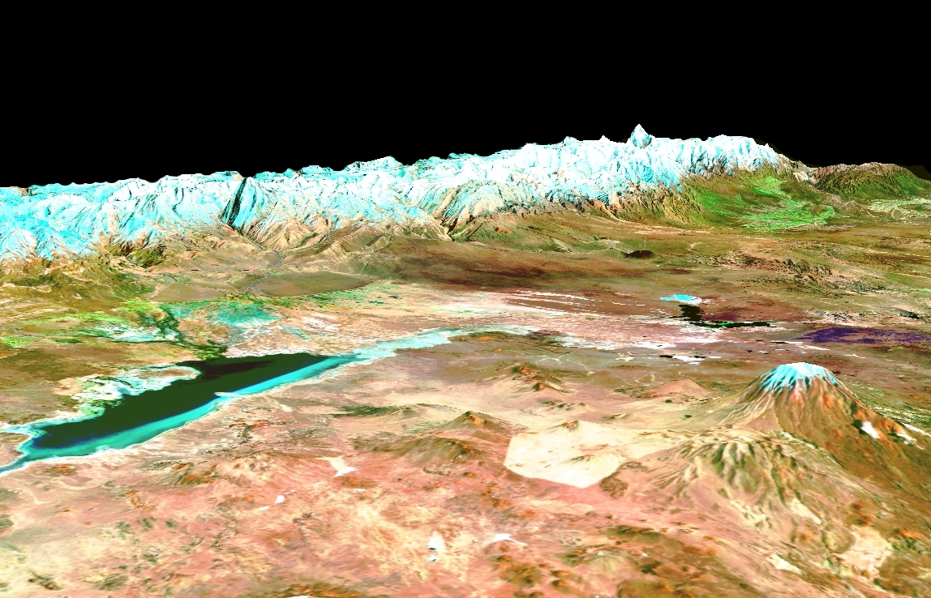

Slide 2
"Aquel que no conoce la historia, está condenado a repetirla".
George Santayana
Sustentabilidad de los Sistemas de Información
Desde la aparición de los sistemas de información, los esfuerzos por consolidar no siempre han dado resultado.
Esfuerzos aislados, no comprendidos Institucionalmente.
Escaza normalización y documentación.
Costos de la Información no asumidos o minimizados.
Proyectos y programas temporales que no se arraigan a la institución, el acortamiento de los períodos de gobierno, afectan las políticas de largo plazo.
Integrarnos en la IDE Mendoza el nivel técnico a modo de hacer sustentable los sistemas de información.

Slide 3
SUSTENTABILIDAD DE LOS SISTEMAS DE INFORMACIÓN
Niveles de gestión de información pública
INFORMACIÓN DE GESTIÓN INTERINSTITUCIONAL, INTEROPERABLE …
SERVICIO WFS CON SEGURIDAD
SERVICIO INTERNOS Y PÚBLICOS DE INFORMACIÓN NORMALIZADOS
SERVICIO INTERNOS Y PÚBLICOS DE INFORMACIÓN
SERVIDOR INSTITUCIONAL - GESTIÓN INTERNA
INFORMACIÓN INSTITUCIONAL ORGANIZADA
INFORMACIÓN INSTITUCIONAL NO ARTICULADA
1998
Esfuerzos Aislados
2011
IDEMendoza
2015

Slide 4
ENTES de Gobierno precursores de los Sistema de Información en la Provincia y lideran en estas temáticas.
Curso de IDE Universidad Maza 2011
INSTITUTO GEOGRAFICO AGUSTIN CODAZZI
X Jornadas
IDERA
Comisión PRO-IDE Mendoza
Diagnóstico provincial
HACIA LA IDEMENDOZA
La cultura internacional creciente en la gestión de la información espacial por parte de organismos públicos y privados.
El impulso de la tecnología
2011
El impulso de IDERA

Slide 5
DETONA EL NACIMIENTO DE LA IDEMENDOZA
DECRETO DE CREACIÓN Nº 276/2015
La decisión política de generar la IDE Mendoza es tal vez una de las más fuertes decisiones en política de Información pública.
Y el apoyo que estamos teniendo hacia las X Jornadas IDERA
Declaradas de Interés Provincial por :
GOBERNADOR DE LA PROVINCIA
HONORABLE CÁMARA DE SENADORES
RESOL. Nº 759- 10/03/2015
DECRETO 697 – 08/05/2015

Slide 6
IDEMENDOZA
VISIÓN
Consolidar la Infraestructura de Datos Espaciales de la Provincia de Mendoza como un espacio de trabajo interinstitucional del dato geoespacial, altamente inclusiva y colaborativa, que permita el desarrollo social, cultural y económico de la provincia, y colabore con la gobernabilidad y desarrollo sostenible del territorio.
MISIÓN
Ser la plataforma oficial de integración de datos geoespaciales de la Provincia de Mendoza, conformada por un conjunto de políticas, estándares, procedimientos, recursos tecnológicos y humanos, que facilite el uso y acceso público de información geográfica referenciada de forma verídica, oportuna, confiable y de calidad, en un marco de cooperación coordinada y en un todo de acuerdo con los lineamientos promulgados por IDERA.

Slide 7
IDEMENDOZA
PLAN DE TRABAJO Y REGLAMENTO 120 días
Concientización y Capacitación
Fortalecimiento Áreas SIG de distintas Instituciones
Apoyo Interinstitucional
Plan de producción de Información prioritaria
Calidad de la Información que posibilite generar políticas públicas interinstitucionales - Integración

Slide 8
IDEMENDOZA
ORGANISMOS PARTICIPANTES
Gobernación – Comité de Información Pública COMIP – Dir. de Informática y Comunicaciones - DIC
Ministerio de Hacienda – ATM - Catastro – DGC
Ministerio Tierras, Ambiente y Recursos Naturales SIAT – Dir. de Desarrollo Territorial DDT
Ministerio de Infraestructura – Dir. de Administración Contratos y Obras Públicas DACOP, Sistema Obra Pública, Dir. Gral. de Irrigación DGI – Dir. Prov. de Vialidad DPV, Instituto Provincial de la Vivienda IPV, Ente Prov. Reg. Energía Eléctrica EPRE – Ente Provincial de Agua y Saneamiento EPAS , Dirección de Hidráulica , Aguas Mendocinas AySAM S.A.
Ministerio de Desarrollo Social y Desarrollo Humano DISIME.
Ministerio de Agroindustria y Tecnología, Dir. Estadísticas e Investigaciones Económicas DEIE,
Instituto de Desarrollo Rural IDR.
Ministerio de Cultura, Dir. Patrimonio, Cultura y Museos.
Ministerio de Salud, Informática.
Dirección General de Escuelas – Subdirección de Infraestructura Tecnológica
Ministerio de Transporte – Sistema de Información
Ministerio de Turismo – Dir. De Planificación, Innovación y Prospectiva Turística
Ministerio de Seguridad – Dir. De Inteligencia Criminal.
Municipalidad de Guaymallén – Dir. De Planificación.
Municipalidad de Luján de Cuyo – Dir. De Ordenamiento Territorial – Dir. De Informática y Com.
Instituto Nacional de Vitivinicultura INV

Slide 9
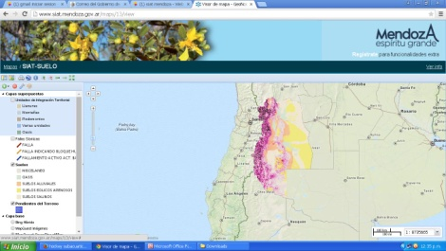
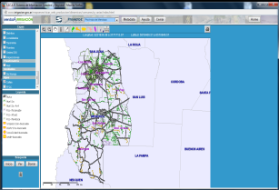
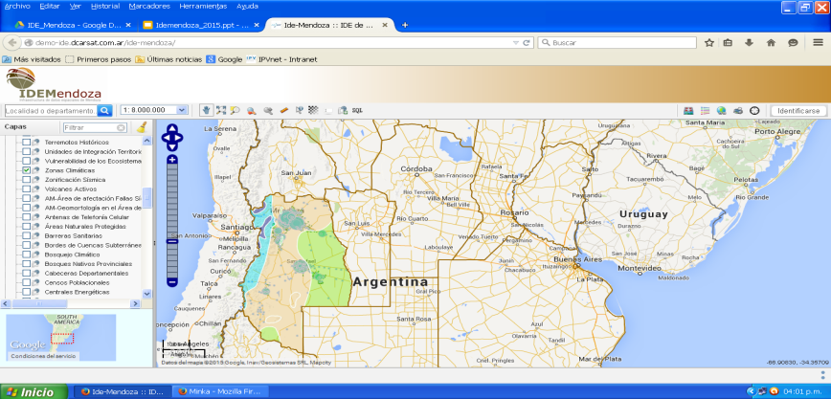
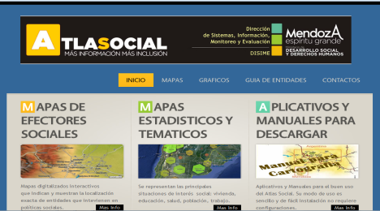
IDE Mendoza
DGI
DEIE
SIAT
Desarrollo Social
DPV
ATM
IPV
Min. Obras
EPRE
DCC
IDR
ACTUALIDAD IDEMENDOZA
Servicios WMS, WFS, WFST,…
Servidor IDE Mendoza

Slide 10
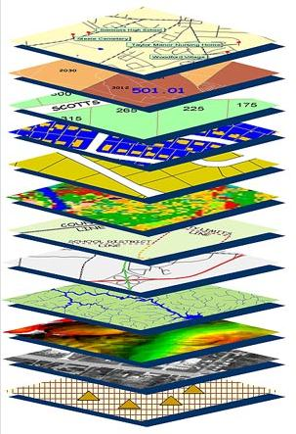
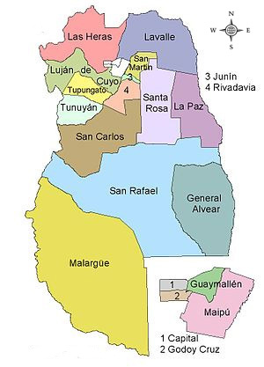
El enfoque de gestión de Información geoespacial
Entes de gestión de información temática
de todo el territorio provincial
Entes de gestión de información
multi-temática de una región
Ejemplo: Municipios, Subdelegaciones de Agua, etc.

Slide 11
IDEMENDOZA
Hoy todos nos unimos en los conceptos concentrados en una IDE para apoyarnos y tender a:
Normalización de los datos y de la Información
Procesos colaborativos de producción de datos
Nos concentramos en la calidad del dato de nuestra institución
Consumimos y apoyamos la información de otros entes temáticos
Generamos procesos colaborativos con los distintos gestores del territorio
Gestión de información interinstitucional
Una plataforma de base para apoyar y nivelar tecnológicamente
Planes de producción y adquisición de información
Integración de esfuerzos en teledetección
Replicamos el formato de IDERA a nivel local con grupos de trabajo

Slide 12
IDEMENDOZA
No nos quedemos enamorados de las ventanitas y apuntemos a la calidad de los datos que nos permitirán producir la información necesaria para la generación y mejora de las políticas públicas que impactan en la realidad.
Jerarquicemos los sistemas y no minimicemos su mantenimiento de modo de poder modelar la realidad, pero también su evolución.

Slide 13
IDEMENDOZA

Slide 14
IDEMENDOZA

